Slide 1



Desafios para o Desenvolvimento do Setor Sucroenergético
Prof. Dr. Marcos Fava Neves
Titular da FEA/USP Ribeirão Preto
Purdue University (desde 2013)
Universidade de Buenos Aires (desde 2006)
Brasília, 13/12/16
Palestra 904 (BRA 675/EXT 229)

Slide 2

Projeto
SPONSOR: Confederação Nacional da Indústria – CNI;
1
SUPERVISÃO: Gerência Executiva de Meio Ambiente e Sustentabilidade da Confederação Nacional da Indústria (GEMAS/CNI);
2
CONTEXTUALIZAÇÃO: analisar os gargalos do setor e os desafios que o setor sucroenergético enfrentará, considerando o compromisso assumido pelo governo brasileiro na COP 21 (Paris, dez/2015), visando soluções aos problemas identificados.
3
D

Slide 3

Escopo
“Gargalos e Desafios para o Desenvolvimento do Setor Sucroenergético”
1. Introdução
2. Histórico do setor sucronergético no Brasil
3. A importância do setor sucroenergético para o Brasil (econômico, social e ambiental)
4. Um retrato do setor sucroenergético e seus produtos (açúcar, etanol, bioenergia e outros produtos)
5. A competitividade do etanol frentes outros biocombustíveis
6. Os problemas enfrentados pelo setor (problemas na produção agrícola e agroindústrias)
7. Perspectivas dos setor sucronergético e cenários futuros
8. Os impactos das perspectivas do setor sucroenergético na meta brasileira estabelecida na COP 21
9. Uma agenda para o setor sucroenergético
Referências
Anexos

Slide 4
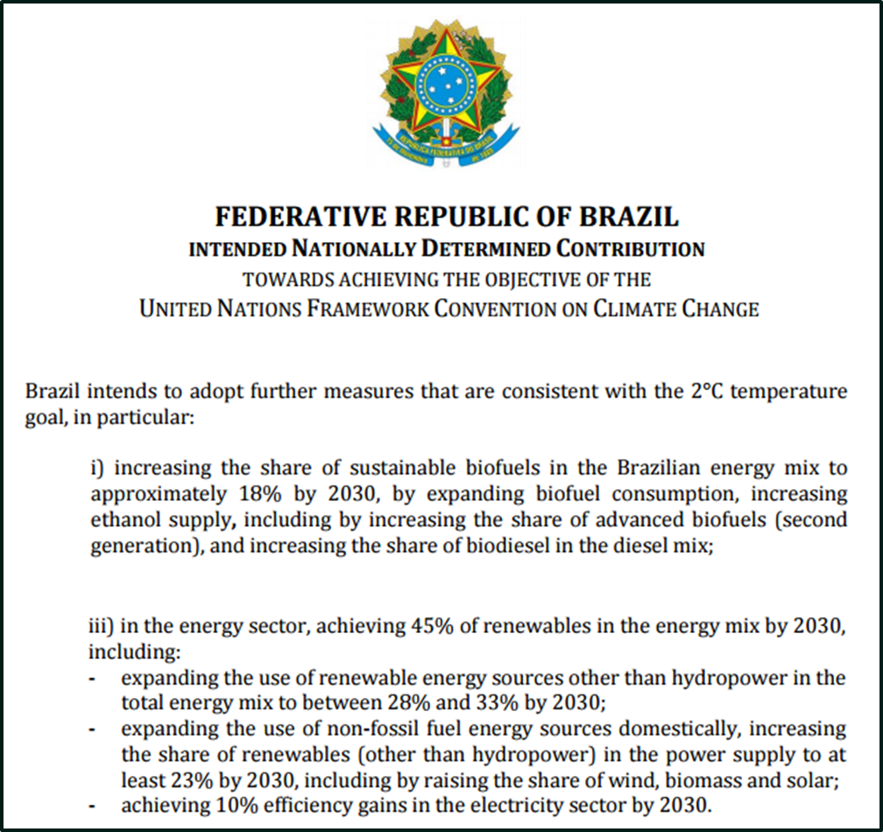
Quais os compromisso o Brasil assumiu?

Slide 5
Quais as implicações deste compromisso para o setor sucroenergético?

Slide 6
Metodologia
Desk research
Entrevistas com Organizações
Entrevistas com Especialistas
Entrevistas com Produtores Rurais
Entrevistas com Usinas
Workshop com Associações de Produtores
Notes:
trabalho exploratório e qualitativo.
Desk research: textos, artigos, livros, revistas do setor, artigos científicos e trabalhos técnicos
Entrevistas:
Entrevistas com organizações: CEISE, UNICA, ANP, IAC, CTC, ANFAVEA e distribuidores de insumos.
Entrevistas com especialistas:
Entrevistas com produtores rurais: caminhos da cana. 70 cidades e regiões produtoras
Entrevistas com Usinas: 5 usinas sucroenergéticas.
Workshops: associações de produtores rurais. Caminhos da cana

Slide 7
Cronograma
Atividades | 2016 |  |  |  |  | 2017
 | Ago. | Set. | Out. | Nov. | Dez. | Jan. | Fev.
Apresentação e aprovação do escopo e estrutura do estudo
Desk Researh
Entrevista com Organizações
Entrevistas com Especialistas
Entrevistas com produtores
Entrevistas com Usinas
Workshop com Associações de produtores
Redação do documento
Apresentação versão final do estudo
180 dias

Slide 8
Alguns resultados preliminares

Slide 9
Quantos US$ bilhões que o açúcar pode buscar fora do Brasil espalhando desenvolvimento econômico e social?

Slide 10
Estimativa do mercado mundial de açúcar 2030/31
 | 2015/16 | 2022/23 | 2029/30
Consumo Mundial de Açúcar (mil toneladas) | 170.556 | 193.641 | 219.850
Preço (US$/ton) | 400 | 360 | 360
Mercado Total (US$ bilhões) | 68,22 | 69,71 | 79,15
Exportações Mundiais Totais (mil toneladas) | 55.000 | 69.222 | 86.286
Percentual das Exportações em Rel/ ao Consumo (%) | 32% | 36% | 39%
Exportações do Brasil (mil toneladas) | 24.400 | 34.101 | 46.736
Participação do Brasil nas Exportações Mundiais (%) | 44% | 49% | 54%
Estimativa de Exportações pelo Brasil (US$ bilhões) | 9,76 | 12,28 | 16,82
Crescimento médio do consumo: 1,83% a.a.
Preço: USD 400/t até 2017/18 e USD 360/t até 2030
Crescimento exportações mundiais: 0,5% pontos percentuais ao ano
Crescimento participação Brasileira exportações: 0,7% pontos percentuais ao ano
Fonte: Elaborado por Markestrat a partir de ISO

Slide 11
Quantos US$ bilhões que o etanol pode buscar a mais espalhando desenvolvimento econômico e social?

Slide 12
Estimativa do mercado de etanol 2030/31
 | 2015 | 2030
Consumo Etanol Anidro (bilhões litros) | 10,93 | 12,5
Consumo Etanol Hidratado (bilhões litros) | 17,86 | 37,5
Consumo Etanol Total (bilhões litros) | 28,79 | 50,00
Participação etanol Anidro (%) | 38% | 25%
Participação etanol Hidratado (%) | 62% | 75%
Preço Etanol Anidro (R$/l) | 1,6 | 1,6
Preço Etanol Hidratado (R$/l) | 1,35 | 1,35
Mercado Etanol Anidro (US$ bilhões) | 5,30 | 6,06
Mercado etanol Hidratado (US$ bilhões) | 7,31 | 15,34
Mercado Total Etanol (US$ bilhões nas Usinas) | 12,61 | 21,40

Slide 13
Qual seria a ferramenta mais facil para o desenvolvimento de pequenos e médios municípios?
5 casos

Slide 14
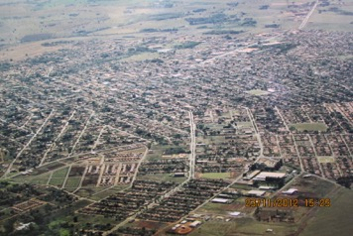

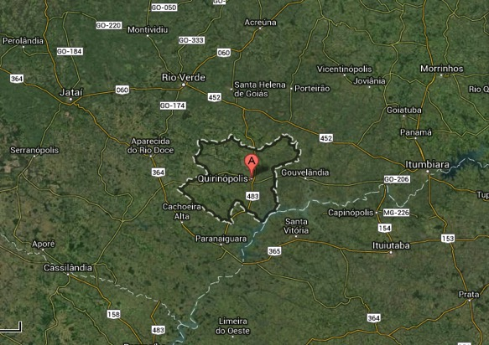
Quirinópolis, GO

Slide 15
Impactos da Instalação de 2 Usinas em Quirinópolis ao redor de 2005
Quirinopólis: Evolução dos Indicadores Socieconômicos
 | 2002 | 2003 | 2004 | 2005 | 2006 | 2007 | 2008 | 2009 | 2010 | 2011
Empregos (unidades) | 4.074 | 4.332 | 4.123 | 5.128 | 6.826 | 8.901 | 8.775 | 9.311 | 9.957 | 10.971
Veículos (mil unidades) | 8,65 | 8,88 | 9,82 | 10,70 | 11,46 | 12,55 | 14,25 | 16,90 | 18,96 | 23,43
ICMS (MILHÕES R$) | 8,2 | 10,2 | 7,8 | 8,1 | 14,5 | 13,5 | 14,9 | 22,2 | 21,5 | 24,3
ISS (MIL R$) | - | - | - | - | 2.767 | 4.728 | 8.211 | 4.393 | 5.726 | 9.040
Empresas (unidades) | 722 | 839 | 988 | 1.272 | 1.546 | 1.875 | 2.202 | 2.753 | 3.102 | 3.324
População (unidades) | 36.982 | 37.201 | 37.659 | 37.913 | 38.165 | 38.064 | 39.485 | 39.756 | 43.220 | -
Receitas (MIL R$) | 33.849 | 28.225 | 28.219 | 31.643 | 40.426 | 50.366 | 61.350 | 60.595 | 65.875 | -
Renda per Capita (R$) | - | - | 7.593 | 7.572 | 8.359 | 9.678 | 13.401 |  | 14.971 | -
Salário Médio (R$) | 416 | 485 | 528 | 628 | 704 | 827 | 1014 | 1.124 | 1.238 | 1.483

Slide 16
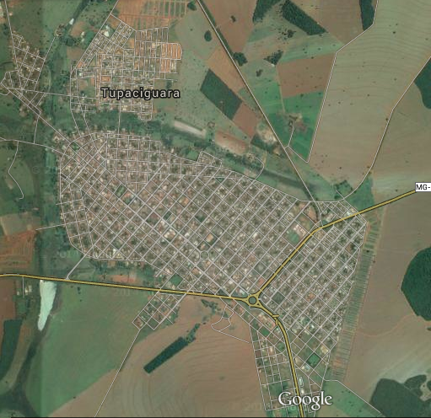

Slide 17
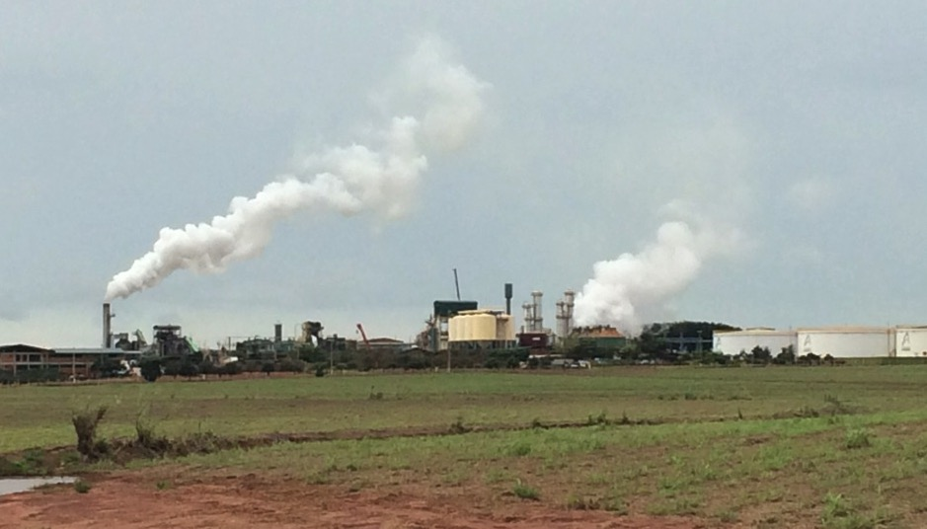
Aroeira… Um Modelo de Geração e Distribuição de Renda em Tupaciguara (MG)
Investimento de R$ 300 milhões e produzindo 100 t/ha em 15 mil ha (primeira safra em 2010);
Moendo 1.360.000 t de cana, sendo 70% vindo de 30 produtores integrados e 30% de cana própria;
50% anidro e 50% hidratado, além de co-geração com faturamento de R$ 160 milhões em 2014;
700 empregos (180 na indústria, 70 na administração e 450 no campo);
R$ 18 milhões/ano em salários que são gastos na região;
R$ 20 milhões/ano em impostos ao Governo;
Compra cerca de R$ 30 milhões em outros produtos, movimentando fornecedores;
Fonte: Análise do Prof. Marcos Fava Neves

Slide 18
Obrigado!
Ribeirão Preto
+55 16 3456-5555
Av. Alice de Moura Braghetto nº 691
City Ribeirão | 14021-140
São Paulo
Rua Claudio Soares, 72 . Sala 1417
Pinheiros | 05422-030

